Slide 1

OCCUPATIONAL HEALTH AND SAFETY
03376119

Slide 2





แผนการเรียนรู้ 3 ชั่วโมง
ชั่วโมงที่ 1: Physiology of Injury
ชั่วโมงที่ 2: Design Mascot’s Worst-Case Scenario
ชั่วโมงที่ 3: Pitching

Slide 3
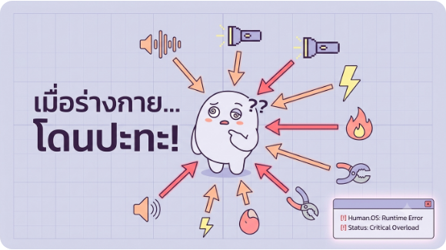


Slide 4
ทางเข้าของอันตราย (Routes of Entry)
การสูดดม (Inhalation) ทางเข้าที่เร็วที่สุดของสารเคมี ก๊าซ และฝุ่นละออง ผ่านเข้าไปยังปอดและซึมเข้าสู่กระแสเลือดโดยตรง
การซึมผ่านผิวหนัง (Absorption) สารพิษซึมผ่านรูขุมขนหรือผิวหนังที่บาดเจ็บ โดยเฉพาะสารทำละลายอินทรีย์ที่ใช้ล้างบอร์ดอิเล็กทรอนิกส์
การกลืนกิน (Ingestion) การปนเปื้อนสารอันตรายจากมือไปสู่ของกินและเครื่องดื่ม เช่นขณะนั่งทำงานบนโต๊ะคอมพิวเตอร์
การกระแทกและฝืนสรีระ (Impact & Ergonomics) แรงภายนอกปะทะร่างกาย หรือแรงภายในสะสมจากการจัดท่าทางที่ขัดต่อสัญชาตญาณธรรมชาติ

Slide 5
ทางเข้าของอันตราย (Routes of Entry)
เสียงและการได้ยิน (Audio Input: Ears & Hearing Mechanism) เสียงดังไม่ได้ซึมเข้ากระแสเลือด แต่สามารถทำลายหรือลดประสิทธิภาพในการได้ยิน หรือเพิ่มความเครียด
แสงและการมองเห็น (Optical & Sensory Degradation) แสงไม่ได้ซึมเข้ากระแสเลือด แต่สามารถทำลายหรือลดประสิทธิภาพในการมองเห็น หรือเพิ่มความเครียด

Slide 6
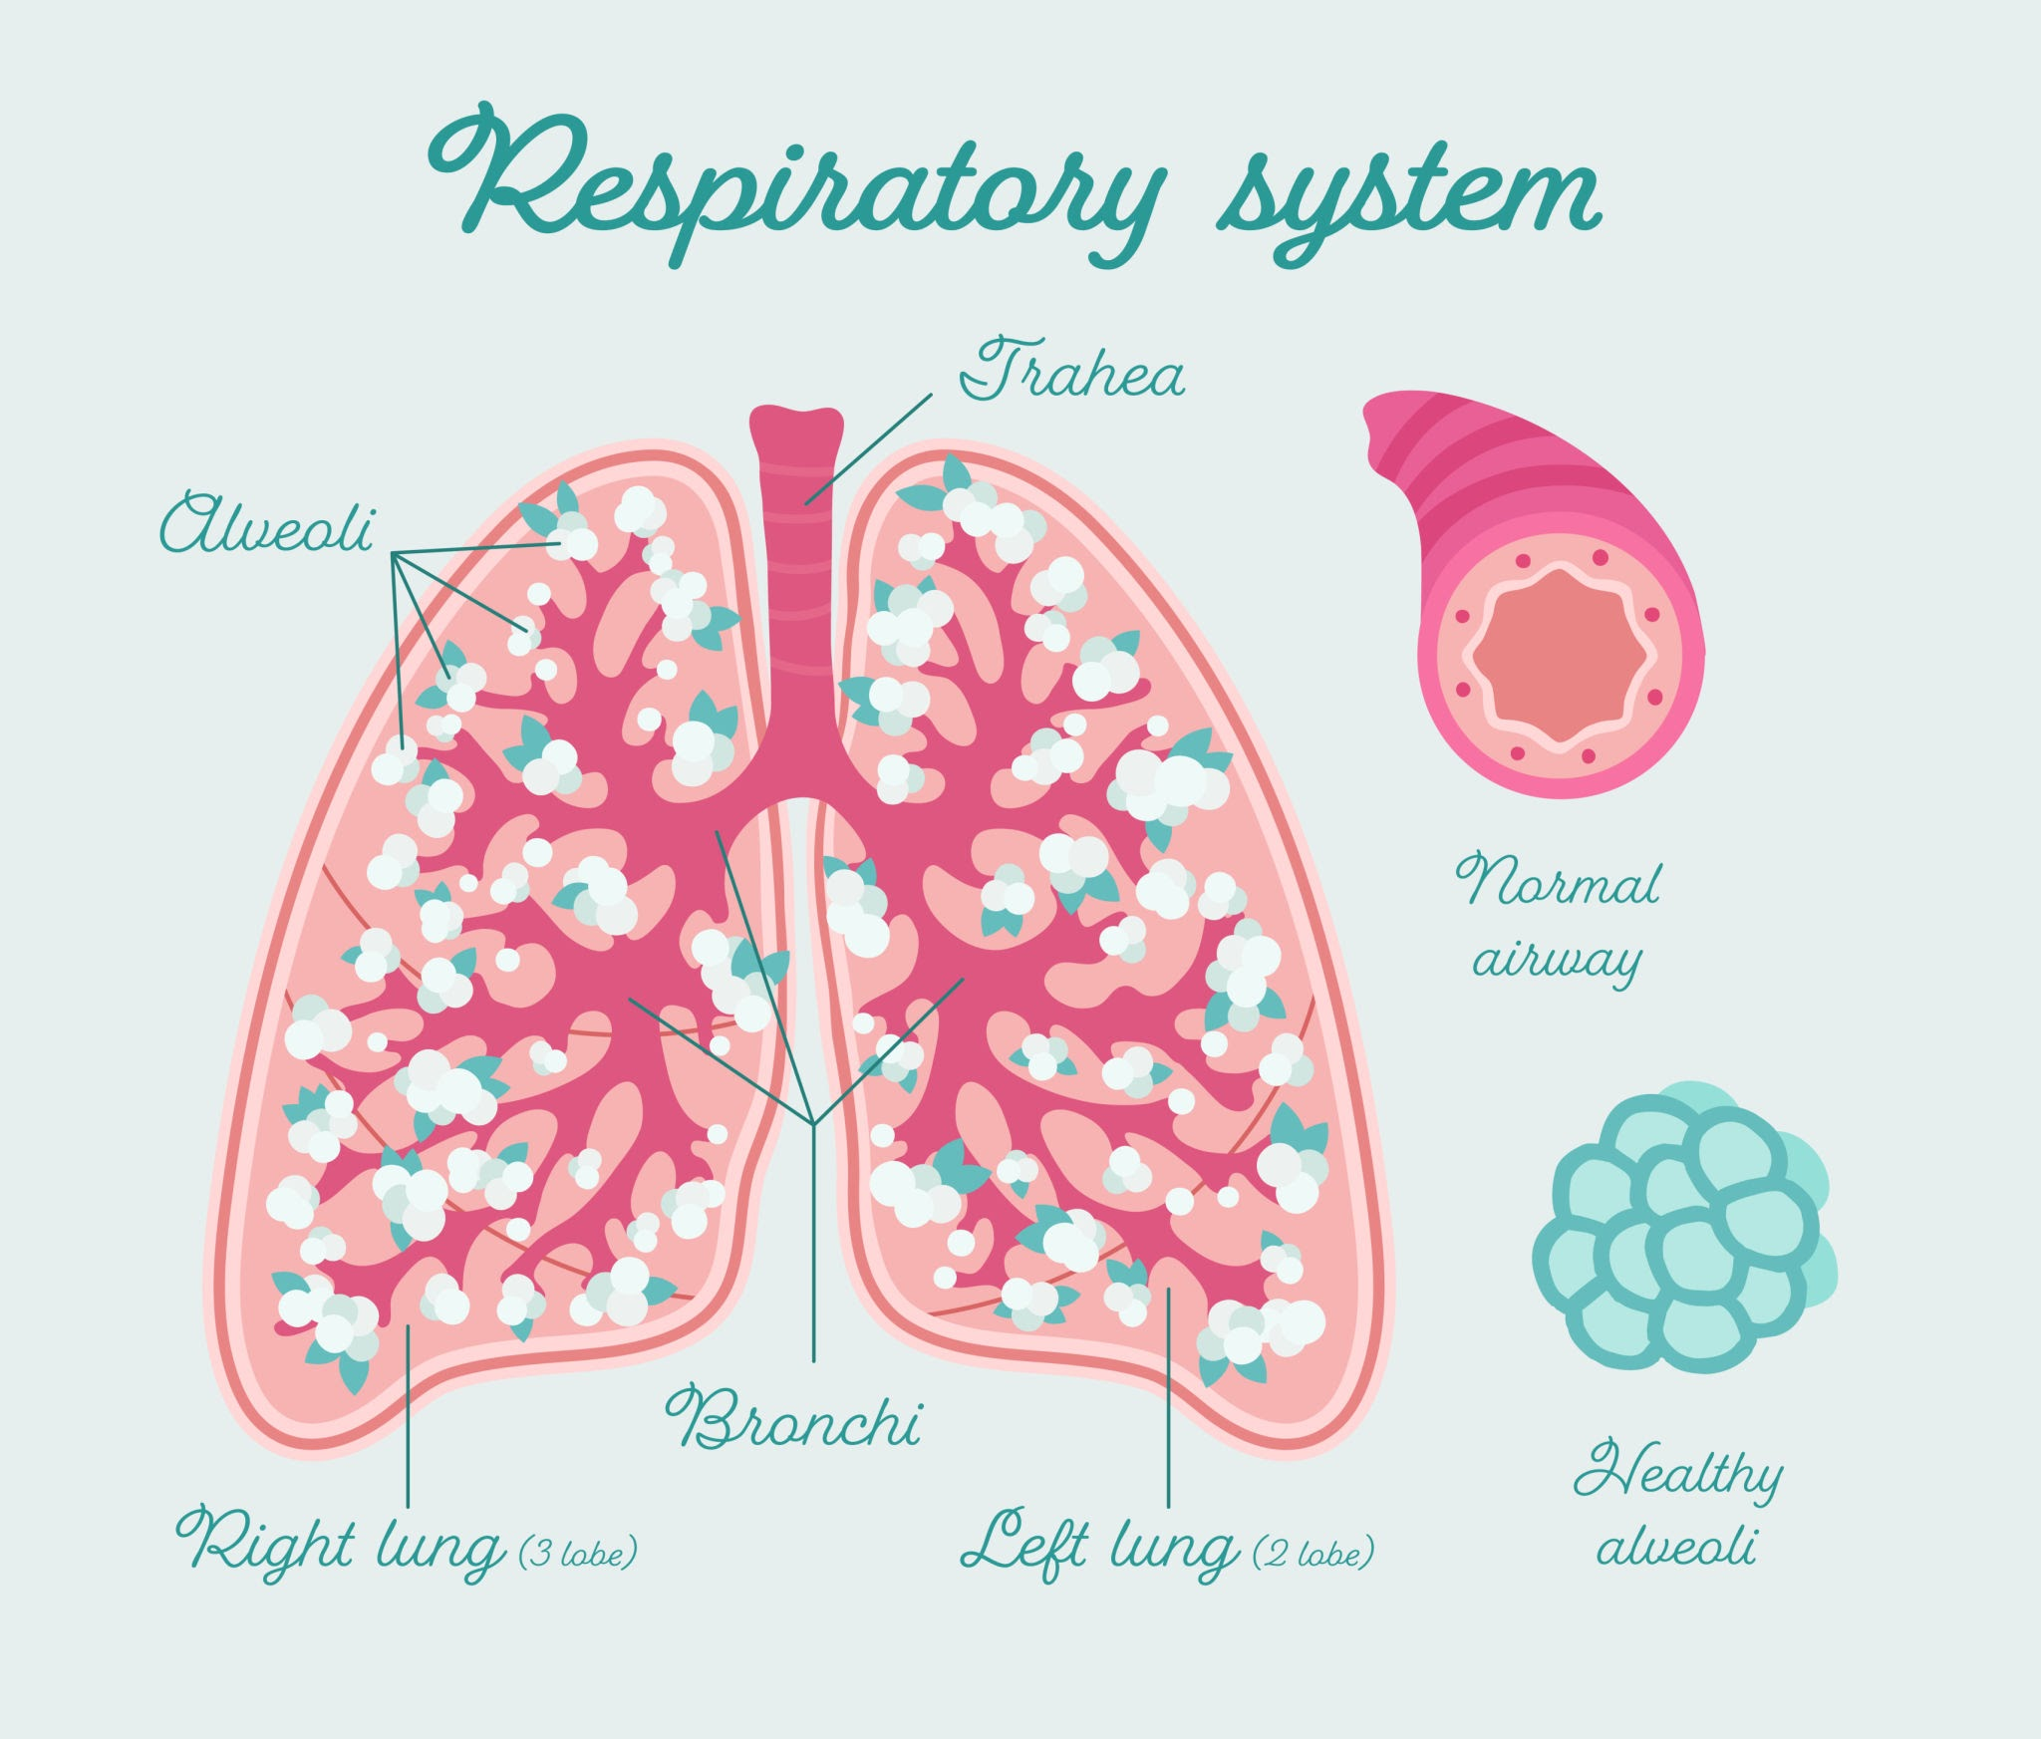
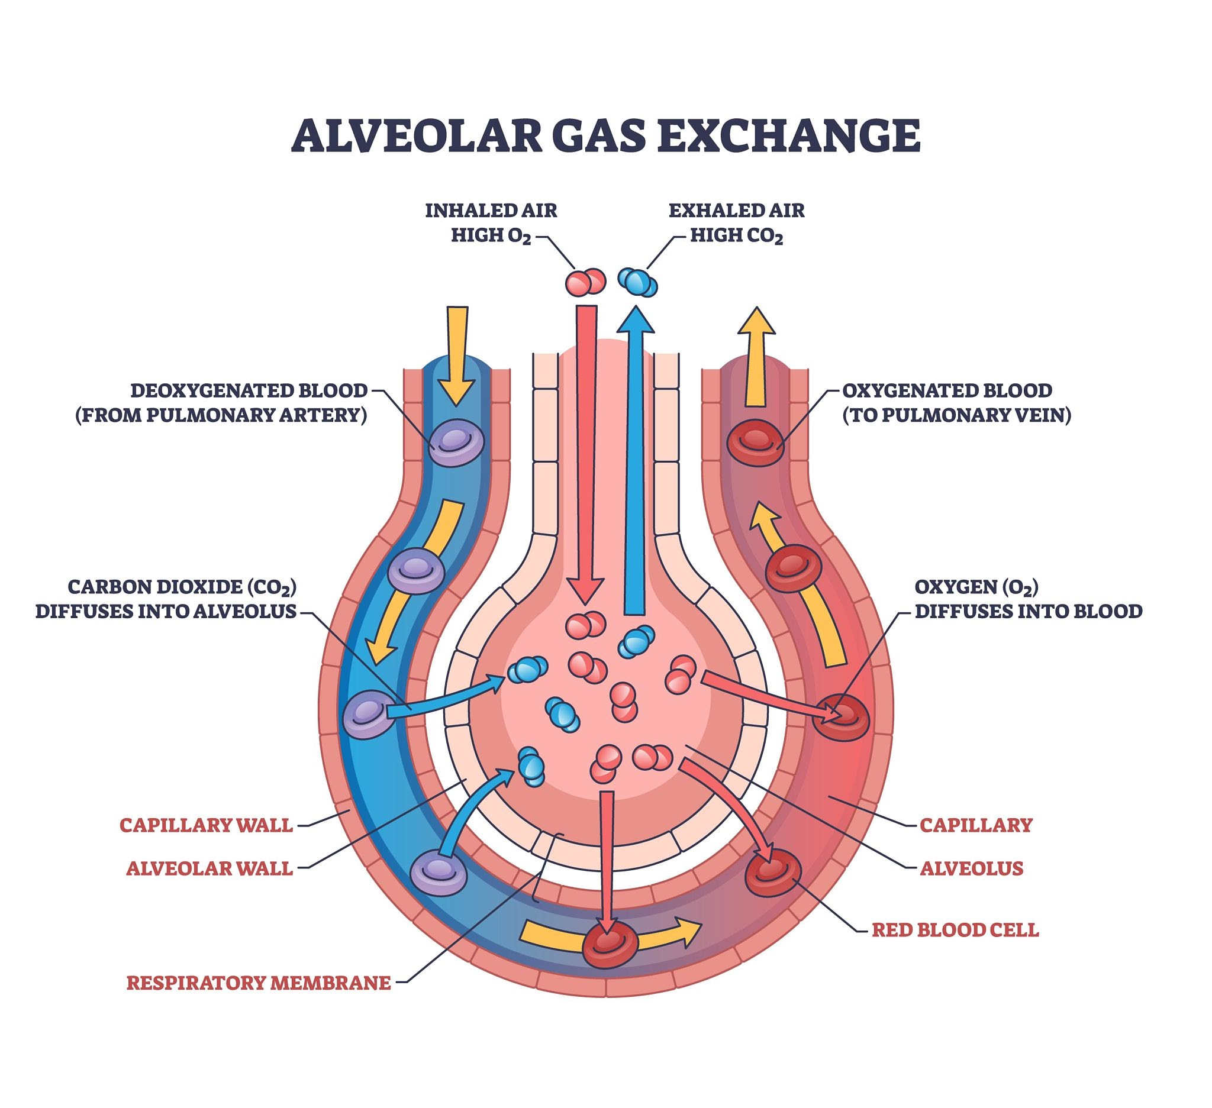
การสูดดม (Inhalation)

Slide 7
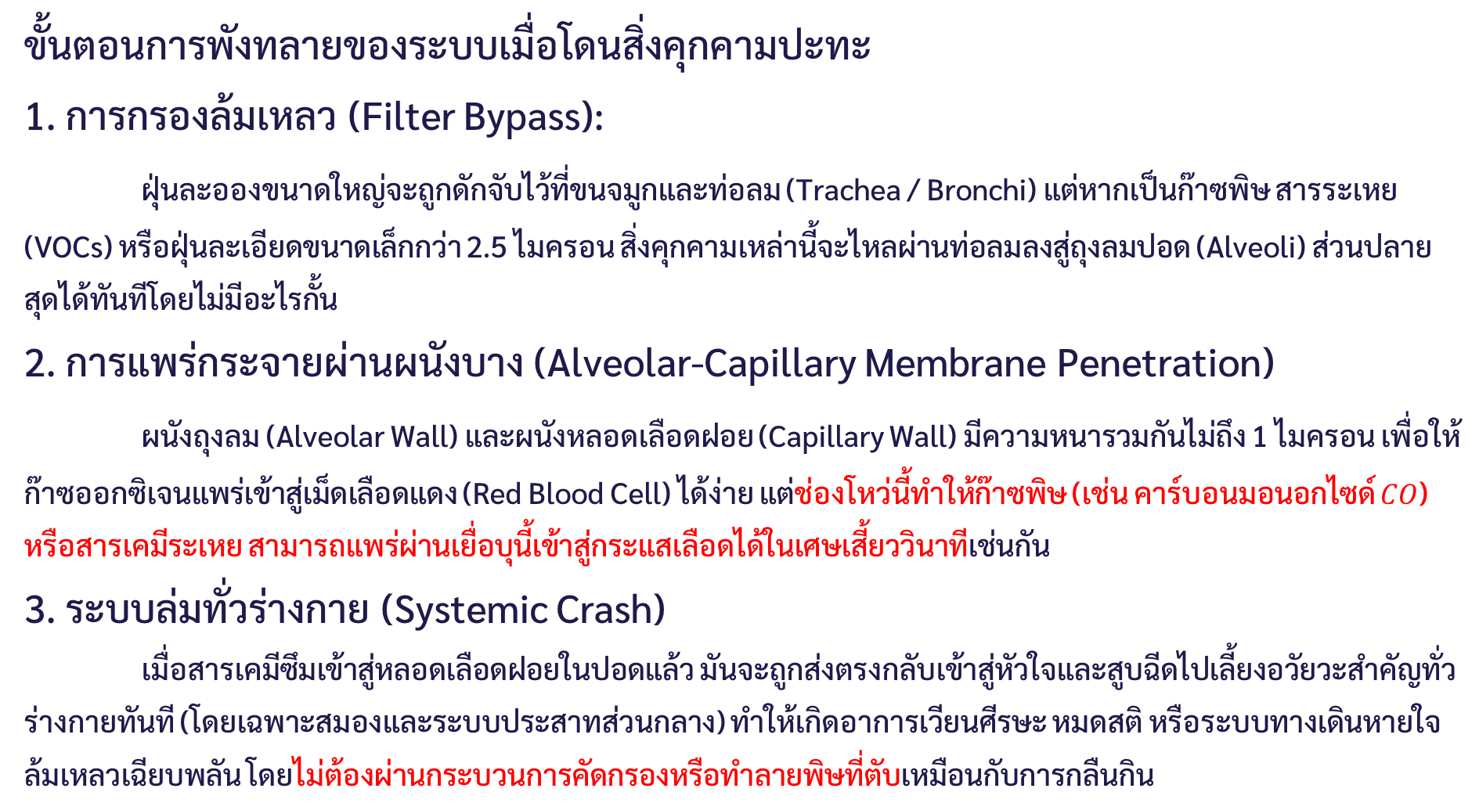
ขั้นตอนการพังทลายของระบบเมื่อโดนสิ่งคุกคามปะทะ
1. การกรองล้มเหลว (Filter Bypass):
ฝุ่นละอองขนาดใหญ่จะถูกดักจับไว้ที่ขนจมูกและท่อลม (Trachea / Bronchi) แต่หากเป็นก๊าซพิษ สารระเหย (VOCs) หรือฝุ่นละเอียดขนาดเล็กกว่า 2.5 ไมครอน สิ่งคุกคามเหล่านี้จะไหลผ่านท่อลมลงสู่ถุงลมปอด (Alveoli) ส่วนปลายสุดได้ทันทีโดยไม่มีอะไรกั้น
2. การแพร่กระจายผ่านผนังบาง (Alveolar-Capillary Membrane Penetration)
ผนังถุงลม (Alveolar Wall) และผนังหลอดเลือดฝอย (Capillary Wall) มีความหนารวมกันไม่ถึง 1 ไมครอน เพื่อให้ก๊าซออกซิเจนแพร่เข้าสู่เม็ดเลือดแดง (Red Blood Cell) ได้ง่าย แต่ช่องโหว่นี้ทำให้ก๊าซพิษ (เช่น คาร์บอนมอนอกไซด์ $CO$) หรือสารเคมีระเหย สามารถแพร่ผ่านเยื่อบุนี้เข้าสู่กระแสเลือดได้ในเศษเสี้ยววินาทีเช่นกัน
3. ระบบล่มทั่วร่างกาย (Systemic Crash)
เมื่อสารเคมีซึมเข้าสู่หลอดเลือดฝอยในปอดแล้ว มันจะถูกส่งตรงกลับเข้าสู่หัวใจและสูบฉีดไปเลี้ยงอวัยวะสำคัญทั่วร่างกายทันที (โดยเฉพาะสมองและระบบประสาทส่วนกลาง) ทำให้เกิดอาการเวียนศีรษะ หมดสติ หรือระบบทางเดินหายใจล้มเหลวเฉียบพลัน โดยไม่ต้องผ่านกระบวนการคัดกรองหรือทำลายพิษที่ตับเหมือนกับการกลืนกิน

Slide 8

อันตรายจากฝุ่นละเอียดลักลอบเข้าปอด
2.5
กลไกการเกิดพังผืด (Fibrosis) ในถุงลม
การเล็ดลอดด่านแรก ฝุ่นละเอียดขนาดต่ำกว่า 2.5 ไมโครเมตร สามารถผ่านขนจมูกและเยื่อเมือกหลอดลมซึ่งดักจับได้เฉพาะฝุ่นขนาดใหญ่
ไมโครเมตร หรือเล็กกว่านั้น
บุกเข้าถุงลม (Alveoli) ฝุ่นจิ๋วแทรกตัวเข้าลึกที่สุดของระบบหายใจ ไปสะสมที่ถุงลมแลกเปลี่ยนก๊าซ
การทำงานของเม็ดเลือดขาว: เม็ดเลือดขาวพยายามเข้ามากลืนกินฝุ่น แต่ไม่สามารถย่อยสลายฝุ่นอนินทรีย์เหล่านี้ได้
เกิดการอักเสบเรื้อรัง: การพยายามทำลายฝุ่นที่ล้มเหลวสร้างแผลถาวร ร่างกายซ่อมแซมด้วยการสร้างคอลลาเจนทับถม เกิดเป็นพังผืด (Fibrosis) ทำให้ถุงลมสูญเสียความยืดหยุ่น แลกเปลี่ยนออกซิเจนไม่ได้ถาวร

Slide 9
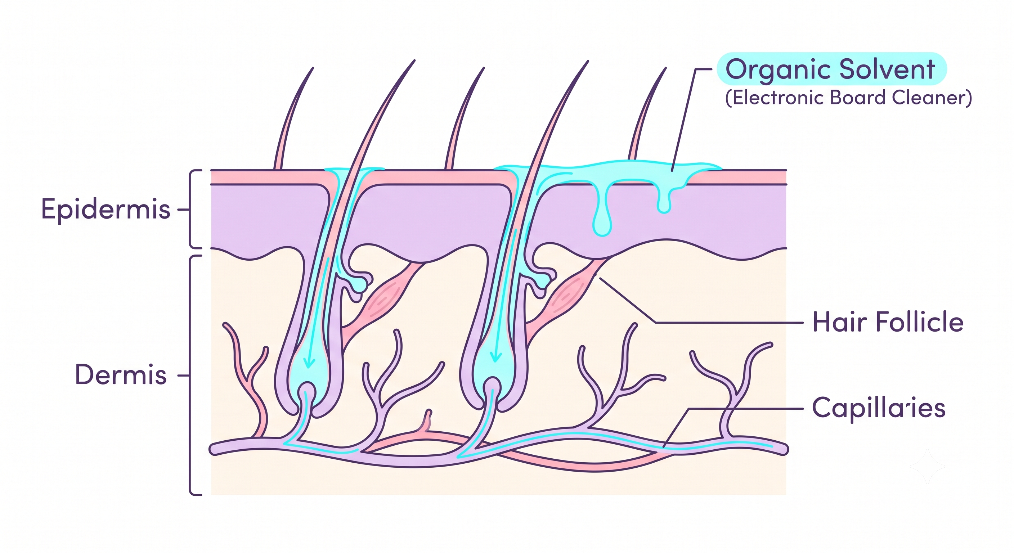
การซึมผ่านผิวหนัง (Absorption)

Slide 10
ขั้นตอนการพังทลายของระบบผิวหนังเมื่อโดนสิ่งคุกคามปะทะ
1. การชะล้างเกราะไขมัน (Lipid Layer Dissolution)
ผิวหนังชั้นนอกสุด (Stratum Corneum) มีองค์ประกอบของไขมันที่ช่วยกักเก็บความชุ่มชื้นและกันสิ่งแปลกปลอม แต่สารทำละลายอินทรีย์ (Organic Solvents) เช่น ไอโซโพรพิลแอลกอฮอล์ (IPA), ทินเนอร์, หรือสารล้างบอร์ด มีคุณสมบัติละลายไขมันได้ดีเยี่ยม เมื่อพนักงานใช้มือเปล่าสัมผัส สารเหล่านี้จะเข้าไปชะล้างเกราะไขมันธรรมชาติจนผิวแห้ง
2. การ Bypass ผ่านรูขุมขนและรอยบาดเจ็บ (Hair Follicles & Micro-cuts Route)
สารเคมีเหลวจะซึมเข้าสู่ร่างกายผ่าน 2 ช่องทางหลัก
1. รูขุมขนและต่อมเหงื่อ (Hair Follicles & Sweat Glands) เป็นท่อเชื่อมตรงลึกลงไปสู่ผิวชั้นใน ซึ่งสารเคมีขนาดโมเลกุลเล็กสามารถไหลลัด (Bypass) เข้าไปได้ง่าย
2. รอยถลอกหรือแผลขนาดเล็ก (Micro-cuts) ในงานประกอบฮาร์ดแวร์ ขาอุปกรณ์อิเล็กทรอนิกส์หรือลวดที่บาดมือเล็ก ๆ น้อย ๆ (ที่บางทีเราไม่ทันสังเกต) จะกลายเป็นช่องโหว่แบบเปิดรับสารพิษวิ่งตรงเข้าสู่ร่างกายทันที

Slide 11
ขั้นตอนการพังทลายของระบบผิวหนังเมื่อโดนสิ่งคุกคามปะทะ (ต่อ)
3. การดูดซึมเข้าสู่ระบบไหลเวียนโลหิต (Systemic Absorption)
เมื่อสารทำละลายซึมผ่านผิวหนังชั้นนอกลงมาถึง ชั้นหนังแท้ (Dermis) ซึ่งเป็นบริเวณที่อุดมไปด้วยหลอดเลือดฝอย (Capillaries) สารเคมีเหล่านั้นจะซึมผ่านผนังหลอดเลือดเข้าสู่กระแสเลือดโดยตรง และวิ่งไปทำลายระบบประสาทส่วนกลาง ตับ และไต ส่งผลให้เกิดอาการมึนงง เวียนศีรษะ หรือพิษสะสมระยะยาว

Slide 12
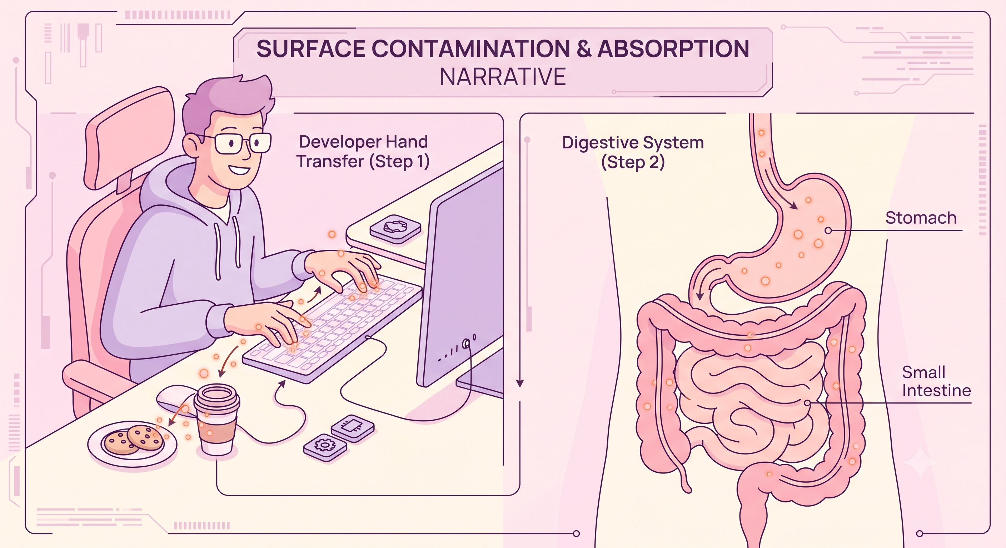
การกลืนกิน (Ingestion)

Slide 13
ตัวอย่างขั้นตอนการถล่มระบบทางเดินอาหารด้วยการกลืนกินสารปนเปื้อน
การสะสมที่อุปกรณ์ Input (Keyboard, Mouse & Hardware)
เชื้อโรคหรือสารเคมี สะสมที่อุปกรณ์ต่างๆ ที่เราต้องใช้มือหยิบจับเป็นประจำ ฝุ่นเคมีที่เกาะอยู่ตามคีย์บอร์ดและเมาส์ สารเคมีเหล่านี้เป็นอนุภาคขนาดเล็กที่มองไม่เห็นด้วยตาเปล่า มันจะเกาะติดอยู่กับน้ำมันธรรมชาติบนปลายนิ้วมือของเราในลักษณะของคราบฟิล์มบาง ๆ
2. กลไกม้าโทรจัน (The Trojan Horse Route)
เมื่อเราเอื้อมมือไปหยิบมันฝรั่งทอด ขนมปัง หรือจับขอบแก้วกาแฟ สารเคมีที่ติดอยู่บนนิ้วจะทำปฏิกิริยาย้ายฝั่ง (Transfer) ไปเกาะบนพื้นผิวของอาหารทันที และเมื่อเราส่งอาหารนั้นเข้าปาก ร่างกายจะต้อนรับมันในฐานะ "สารอาหาร" โดยไม่มีการคัดกรองที่ช่องปาก สารพิษจึง Bypass ผ่านระบบป้องกันภายนอกเข้าสู่ระบบทางเดินอาหาร (Gastrointestinal Tract) ได้อย่างง่ายดาย

Slide 14
ตัวอย่างขั้นตอนการถล่มระบบทางเดินอาหารด้วยการกลืนกินสารปนเปื้อน (ต่อ)
3. การดูดซึมและทำลายล้างระบบกรอง (Absorption & Liver Throttling)
เมื่อสารพิษเดินทางไปถึง กระเพาะอาหาร (Stomach) และลำไส้เล็ก (Small Intestine) ร่างกายจะทำการดูดซึมสารเคมีเหล่านี้เข้าสู่กระแสเลือดผ่านเส้นเลือดฝอยจำนวนมหาศาล สารพิษทั้งหมดจะถูกส่งตรงไปยัง ตับ (Liver) ซึ่งเป็นอวัยวะหลักในการกรองสารพิษของร่างกาย หากเรามีพฤติกรรมเช่นนี้ทุกวัน ตับจะทำงานหนักจนเกิดภาวะ Throttling เซลล์ตับถูกทำลาย และอาจเกิดการสะสมของโลหะหนัก ในกระดูกและสมองในระยะยาว

Slide 15
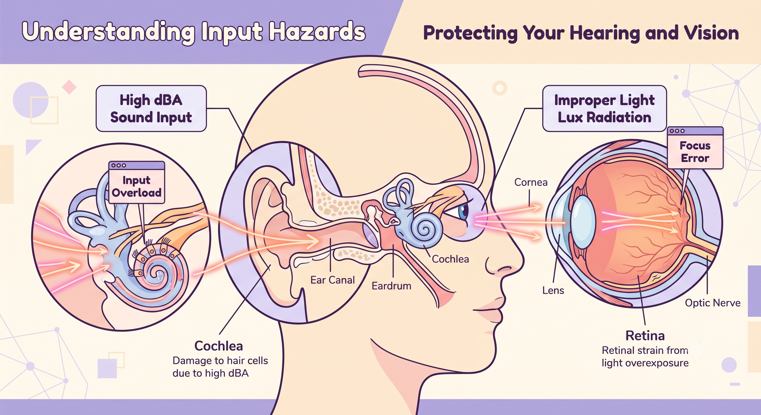
การคุกคามทางกายภาพ: หูชั้นใน และดวงตา

Slide 16

หูชั้นในกับแรงสั่นสะเทือน
เสียงดังต่อเนื่องหรือเสียงดังกระแทกจะเดินทางผ่านกระดูกหูไปสั่นสะเทือนน้ำในหูชั้นใน (Cochlea)
ทำไมเซลล์ขนรับเสียงแหลมถึงพังก่อน?
เนื่องจากเซลล์ขนรับเสียงแหลม (High-Frequency Hair Cells) ตั้งอยู่ส่วนต้นขั้วของ Cochlea ซึ่งเป็นด่านแรกที่ต้องรับคลื่นพลังงานความถี่สูงและกระแทกโดยตรงอยู่เสมอ แรงกระแทกจึงทำลายเซลล์โซนนี้ถาวร จนสูญเสียการได้ยินย่านเสียงสูงอย่างรวดเร็ว

Slide 17
ตัวอย่างอันตรายต่อดวงตาจากแสงไม่พอดี (Lux)
การจัดแสงสว่างที่ไม่เหมาะสมในการเขียนโค้ด (แสงสะท้อนบนจอ หรือ Lux ต่ำกว่ามาตรฐาน) ทำให้ม่านตาต้องเบิกกว้าง
กลไกความล้าและอาการปวดหัว:
กล้ามเนื้อตาเพ่งเกร็งเพื่อปรับโฟกัสเรตินาเป็นเวลานาน ความตึงตัวของกล้ามเนื้อยึดเลนส์ตา (Ciliary Muscle) ส่งสัญญาณความเจ็บปวดเชื่อมผ่านเส้นประสาท Trigeminal เหนี่ยวนำให้เกิดอาการกระบอกตาล้าลามไปเป็นอาการปวดหัวตุ๊บ ๆ (Tension Headache)

Slide 18




The Ergonomic Breakdown: กลศาสตร์ L4/L5
กลไกคานดีดคานงัดของกระดูกสันหลัง
กระดูกสันหลังส่วนล่างทำหน้าที่เสมือนจุดหมุนของคานงัดระดับที่ 1 เมื่อเราก้มตัวยกของหนัก แผ่นหลังและกล้ามเนื้อพยุงหลังส่วนล่างต้องทำงานอย่างหนักเพื่อเอาชนะโมเมนต์ของน้ำหนักวัตถุที่ห่างจากตัว
สูตรการรับแรงกดลัพธ์ที่หมอนรองกระดูกสันหลังข้อ L4/L5:
* การก้มยกของหลังโก่งทำให้ค่า d_load เพิ่มขึ้น แรงกดกระแทก L4/L5 ทะลุจุดพิกัดทันที ทำให้หมอนรองกระดูกปลิ้นหรือเสื่อมถาวร

Slide 19
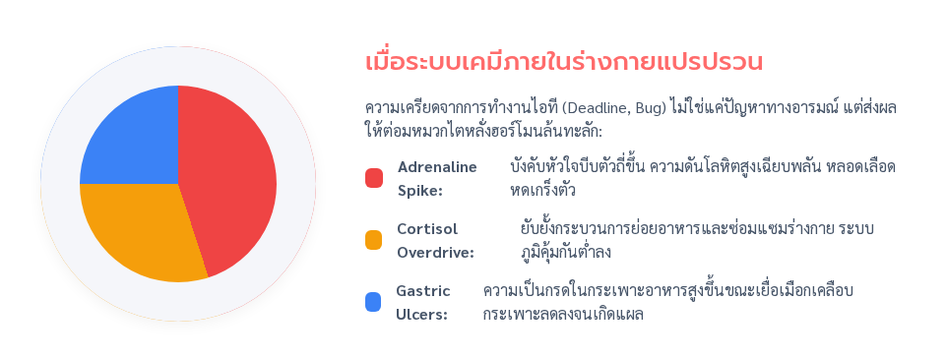
The Ghost Hazard: ความเครียดและชีววิทยาภายใน

Slide 20



ผลกระทบลูกโซ่: จากความเครียดสะสมสู่ Unsafe Act
2. เกิดภาวะ Burnout
4. เกิด Unsafe Act
ความเหนื่อยล้าทางอารมณ์และจิตใจขั้นวิกฤต ส่งผลให้ความจำระยะสั้นและสมาธิลดลงอย่างชัดเจน
เผลอละเลยกฎความปลอดภัย ไม่ใส่ใจสิ่งแวดล้อมรอบตัว นำไปสู่การเกิดอุบัติเหตุร้ายแรงในที่สุด
1. ความเครียดสะสม
3. สมองล้าเกร็ง
ปริมาณ Cortisol ในเลือดสูงเป็นระยะเวลานาน รบกวนการนอนหลับและการพักผ่อนของสมอง
Prefrontal Cortex (สมองส่วนหน้าควบคุมการตัดสินใจ) ทำงานด้อยประสิทธิภาพลง ตัดสินใจผิดพลาดง่าย

Slide 21
Cortisol คืออะไร
Cortisol คือ "ฮอร์โมนแห่งความเครียด" (Stress Hormone) โดยปกติ มันคือระบบสัญญาณเตือนภัยธรรมชาติของร่างกายมนุษย์
Cortisol ทำงานเพื่อความอยู่รอดของชีวิต
เร่งให้ตับปล่อยน้ำตาลเข้าสู่กระแสเลือด เพื่อ boost พลังงาน โดยทำให้หัวใจเต้นเร็วขึ้น กล้ามเนื้อมีแรงหนีภัย (เช่นเมื่อโดนหมาไล่กัด)
ปิดระบบที่ไม่จำเป็น มันจะทำให้สมองสั่งการว่า “ตอนนี้มีภัยมาถึง ร่างกายกำลังจะตาย ต้องหนีภัยก่อน ให้ปิดระบบย่อยอาหารหรือซ่อมแซมร่างกายหรืออื่นๆ ลงก่อน”
เมื่อพ้นภัยแล้ว มันจะหยุดการทำงาน

Slide 22
Cortisol ผิดปกติคืออะไร
Cortisol ผิดปกติคือ “ความเครียดเรื้อรัง” หรือ “ความเครียดสะสม” เกิดจาก deadline กระชั้น, หัวหน้าด่า, หรือทำงานในสภาพการณ์ที่ไม่ปลอดภัยเป็นประจำ
ผลกระทบจาก Cortisol ผิดปกติ
สมองเบลอ ตัดสินใจพลาด
กระเพาะอาหารพัง (แผลในกระเพาะ/กรดไหลย้อน)
กล้ามเนื้ออ่อนล้า ไม่มีแรง
ป่วยง่าย ร่างกายทรุดโทรม ภูมิคุ้มกันถูกกดไว้ไม่ให้ทำงานหรือซ่อมแซมร่างกาย

Slide 23
Cortisol เป็นผู้ร้ายหรือไม่
Cortisol ไม่ใช่ผู้ร้าย
มันคือพระเอกตอนมีภัยมาถึง ช่วยให้เรามีแรงหนีภัย
แต่ถ้าพระเอกทำงานมากไป หรือทำในยามที่ไม่ต้องรับบท มันจะมีผลร้ายมากกว่าผลดี เนื่องจากมันเป็นตัวขัดขวางการทำงานของระบบอื่นๆ เช่น ระบบย่อยอาหาร ระบบภูมิคุ้มกัน และระบบอื่นๆ
ถ้ามันทำงานมากเกินไป ระบบจะทำงานจนเครื่อง(ร่างกาย) พังจากภายใน ซึ่งหนีได้ยากกว่าภัยใดๆ จากภายนอก

Slide 24
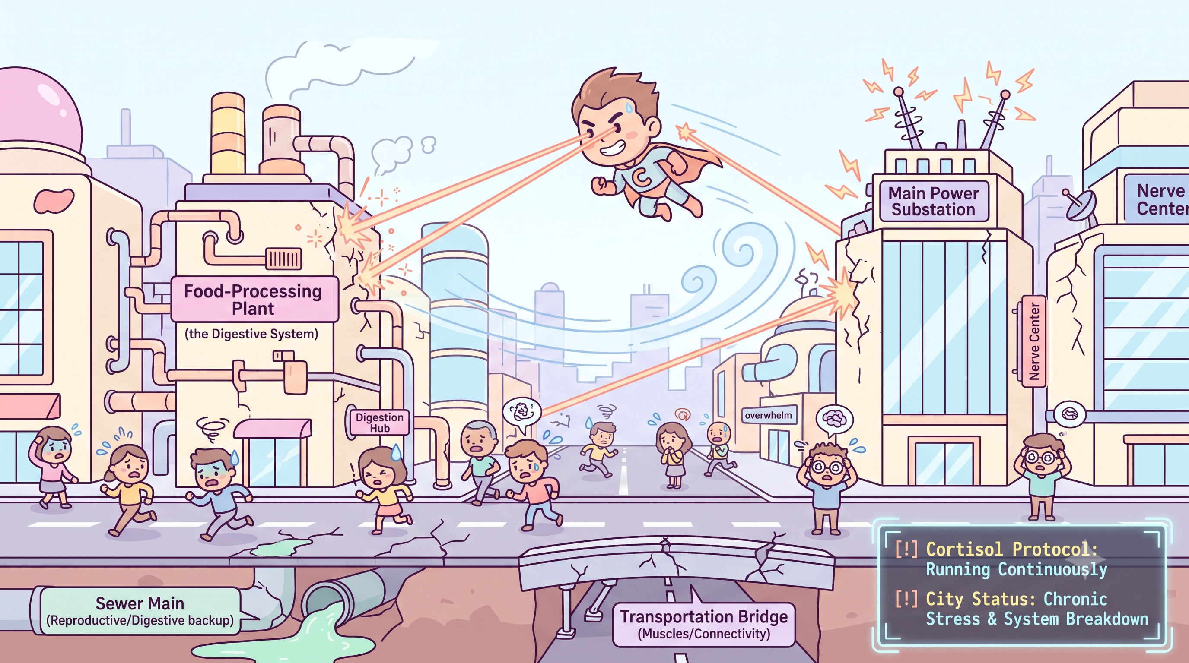

Slide 25
กิจกรรม: ออกแบบความซวยสุดขั้วให้ตัวละคร (ใช้ตัวละครนี้ไปตลอดเทอม)
แนวคิดหลัก
อันตรายทุกอย่าง ไม่ได้เกิดมาโดยลำพัง มันมักจะมาพร้อมกันจนตัวละครของเราหมดทางรอด
คนที่เห็นอันตรายมากกว่า จะสามารถยืนสู้เพื่อเอาชีวิตรอดได้นานกว่า (นานพอที่อันตรายจะจบลง หรือมีคนมาช่วย)
กิจกรรม
- แบ่งกลุ่ม เขียนบทละครแห่งความโชคร้าย ที่มีอันตรายหลากหลายเข้ามาปะทะตัวละครของเรา
- เป้าหมายคือ ให้ตัวละครได้รับอันตรายที่ซับซ้อนจนไม่มีชีวิตรอด
(เพื่อที่เราจะหาทางช่วยให้เขารอดในสัปดาห์ถัดไป)
ห้ามเขียนสั้นเกิน เช่น เริ่มเรื่องมาก็เจออันตรายร้ายแรง เช่นอุกกาบาตชนโลกแบบไม่ทันเจออันตรายอื่นๆ เลย

